Slide 1

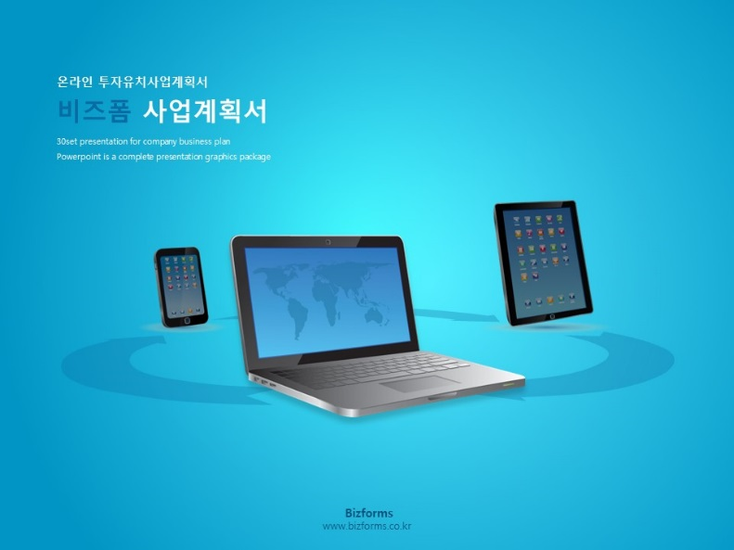
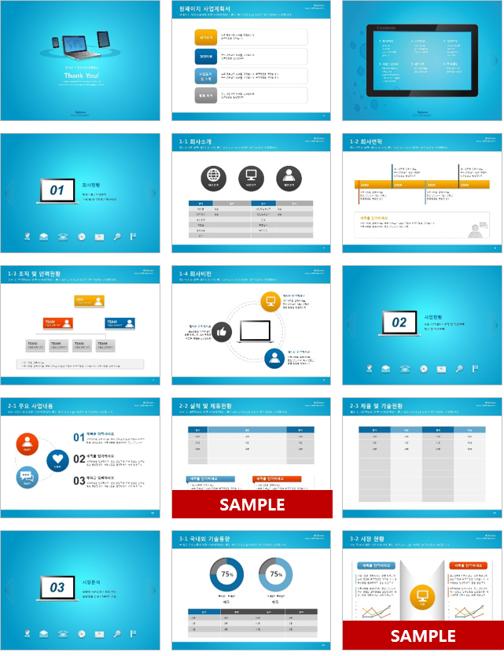
Bizforms PowerPoint
온라인 사업계획서(투자유치)
파워포인트 > 표준작성법 > 사업계획서
사업계획서 표준작성 샘플 포함
31 page
원본 PPT 바로가기 >
http://www.bizforms.co.kr/bms/check.asp?code=bs3217338750418&go_url=http%3a%2f%2fpowerpoint.bizforms.co.kr%2fform_view%2fview.asp%3fnumber%3d105718%26v_flag%3d0

Slide 2

Bizforms
09
전문가 조언
2-2 실적 및 제휴현황
www.bizforms.co.kr
실적 및 제휴현황을 위한 페이지입니다. 본문 맑은고딕 12pt 정렬은 왼쪽정렬을 권장합니다.
[실적 및 제휴현황]
회사의 주요 실적과 제휴현황에 대해 간단히 나타날 수 있습니다.
주요실적의 경우 회사의 실적 뿐만 아니라 수상내역도 포함됩니다. 그리고 수출 및 매출액 등의 내용도 포함 할 수 있습니다. 제휴현황의 경우 제휴사와 제휴한 내용을 기재하시면 됩니다.
항목 | 내용 | 항목
내용 | 내용 | 내용
내용 | 내용 | 내용
내용 | 내용 | 내용
이 상자는 출력 시 나오지 않습니다.
완성 후 삭제해주세요.
제목을 입력하세요
제목을 입력하세요
세부내용을 입력하세요.
본문 맑은고딕 10pt 정렬은 왼쪽정렬을 권장합니다.
왼쪽정렬을 권장합니다.
세부내용을 입력하세요.
세부내용을 입력하세요.
본문 맑은고딕 10pt 정렬은 왼쪽정렬을 권장합니다.
왼쪽정렬을 권장합니다.
세부내용을 입력하세요.

Slide 3
Bizforms
12
전문가 조언
3-2 시장 현황
www.bizforms.co.kr
시장 현황을 위한 페이지입니다. 본문 맑은고딕 12pt 정렬은 왼쪽정렬을 권장합니다.
[시장현황]
시장현황은 자사가 속해 있는 전체시장의 동향을 살펴볼 수 있도록 작성합니다.
전체시장의 규모는 어느 정도인가?
이 시장은 성장하고 있는가?
당신이 목표로 하는 시장 및 점유율은?
누가 당신의 경쟁자인가?
주 고객층은 어떠한 증감 추이를 보이고 있는가?
제목을 입력하세요
제목을 입력하세요
세부내용을 입력하세요. 본문 맑은고딕 10pt 정렬은 왼쪽정렬을 권장합니다. 세부내용을 입력하세요. 본문 맑은고딕
세부내용을 입력하세요. 본문 맑은고딕 10pt 정렬은 왼쪽정렬을 권장합니다. 세부내용을 입력하세요. 본문 맑은고딕
이 상자는 출력 시 나오지 않습니다.
완성 후 삭제해주세요.
세부내용을 입력하세요. 본문 맑은고딕 10pt 정렬은 왼쪽정렬을 권장합니다. 세부내용을 입력하세요. 본문 맑은고딕
세부내용을 입력하세요. 본문 맑은고딕 10pt 정렬은 왼쪽정렬을 권장합니다. 세부내용을 입력하세요. 본문 맑은고딕
내용

Slide 4


Slide 5


Slide 6

원본 PPT
바로가기
http://powerpoint.bizforms.co.kr/form_view/view.asp?number=186250&v_flag=0

Slide 7









Bizforms PowerPoint
사업계획서 추천 파워포인트 샘플
Ctrl + 클릭 시 페이지로 이동합니다.
바로가기 >
바로가기 >
바로가기 >
바로가기 >
바로가기 >
바로가기 >
바로가기 >
바로가기 >

Slide 8








Bizforms PowerPoint
컬러별 추천 파워포인트 샘플
Ctrl + 클릭 시 페이지로 이동합니다.
바로가기 >
바로가기 >
바로가기 >
바로가기 >
바로가기 >
바로가기 >
바로가기 >
바로가기 >

Slide 9


